Slide 1
在线图书竞品分析
孟继升 2018.8.4

Slide 2
电商类App竞品分析
目录
1、产品概述（组长）
2、用户需求分析（组长）
3、运营模式分析（组长）
4、功能模块分析（组长、组员）
5、功能模块流程及信息框架图（组长、组员）
6、界面设计（组长、组员）
7、信息设计（组长、组员）
Notes:
1. 竞品分析分组完成，其中三人共同完成模块1，2，3.演讲由组长完成由组长。网站其他功能模块分成三部分，有每人独立分析、演讲。其中信息框架图每人都需要演讲，分析可以互相讨论。
2. 页面设计就是要分析自己负责 的模块的页面，同时要考虑自己模块与其他模块的关系。
3. 我们主要关注WEB端

Slide 3
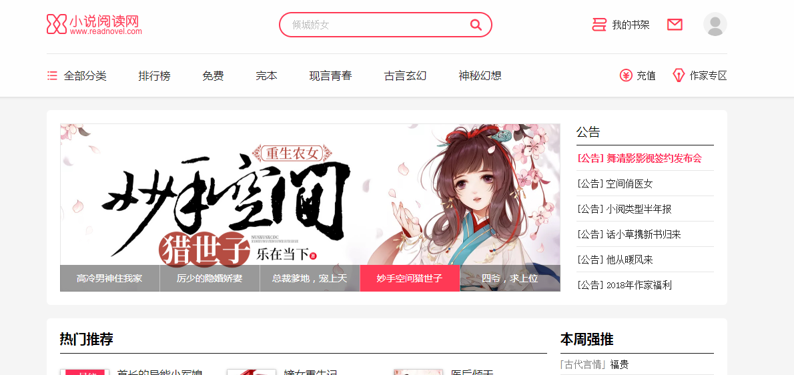
在线小说竞品分析
1、产品概述

Slide 4
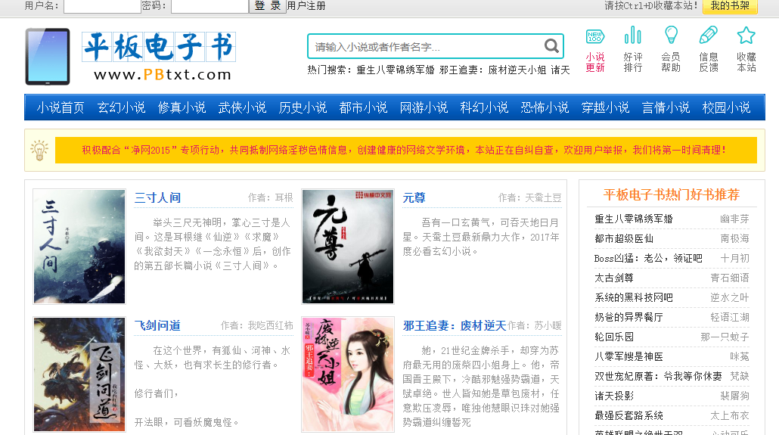
在线小说竞品分析
2、产品概述

Slide 5
电商类App竞品分析
参照范例格式，对所选app在用户需求方面进行对比，包括用户群特点、消费类型、使用习惯及基本需求。
2、用户需求分析
类型 | 小说阅读网 | 平板电子书
用户群特点 | 用户多为青少年，以及学生 | 用户多为青少年，以及学生
消费类型 | 女鞋女装、手机3c、母婴、美容彩妆、虚拟充值、男装男鞋，女性直接相关类目占比超40% | 3C数码、服装 图书、虚拟充值
使用习惯 | 交易速度快pc端一分钟 15%用户在PC端选择在无线端付款 45%用户在无线上选择，在pc端付款 母婴买家使用频繁 常用操作有查询物流，管理收藏夹，收藏商品或店铺、周末使用较多。 | 常用于3C产品的比价、查询订单状态、管理购物车、收藏商品等
基本需求 | 搜索、查看、购买宝贝、 登录账户查询物流、收藏、购物车信息等 | 搜索、查看、购买商品、 登录账户查询订单状态、购物车信息等

Slide 6
3、运营模式分析
参照范例格式，对所选app进行运营模式分析，包括运营模式、用户数量、盈利模式、付费对象、支付方案及产品优势和劣势。
电商类App竞品分析
类型 | 淘宝 | 京东
运营模式 | C2C+B2C | B2C+ B2B2C（店中店）
用户数量 | 移动用户3亿 | 总用户量接近1亿
盈利模式 | 服务费（旺铺、商城销售提成，技术费等），淘宝开放平台的应用（量子，魔方等 ），广告位（直通车，钻展等）。 | 销售盈利
付费对象 | 商家 | 用户、商家
支付方案 | 支付宝 | 货到付款+信用卡+网上银行
优势 | 已形成平台、自有支付系统、商品品类全、用户群大、品牌强 | 品类全、覆盖地区广、自建物流系统、品牌强
劣势 | 品质较难保证、管理风险较大 | 资金链较长、无独立的支付平台
Notes:
O2O是目前微信二维码营销的超火概念，即Online To Offline，也即将线下商务的机会与互联网结合在了一起，让互联网成为线下交易的前台
B2C是Business-to-Customer的缩写，而其中文简称为“商对客”。“商对客”是电子商务的一种模式，也就是通常说的商业零售，直接面向消费者销售产品和服务。天猫，京东，凡客
C2C实际是电子商务的专业用语，是个人与个人之间的电子商务。C指的是消费者，因为消费者的英文单词是Customer(Consumer)，所以简写为C，而C2C即 Customer(Consumer) to Customer(Consumer)。C2C的意思就是个人与个人之间的电子商务。比如一个消费者有一台电脑，通过网络进行交易，把它出售给另外一个消费者，淘宝网 易趣网 拍拍网
P2C即Production to Consumer简称为商品和顾客，产品从生产企业直接送到消费者手中，中间没有任何的交易环节。
B2B2C(企业对企业对消费者)

Slide 7
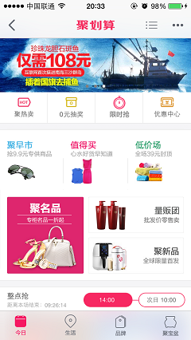
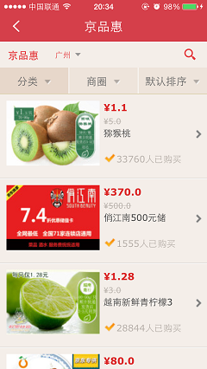
电商类App竞品分析
展示App1、 App2的核心功能界面（如团购）
对核心功能（团购）进行详细对比说明
4、产品功能分析
详细说明
1、团购功能对比
手机淘宝 | 淘宝的聚划算可以在手机淘宝中使用，也可以单独下载app使用。商品信息非常丰富，衣食住行样样俱全，可以根据品牌选择团购
京东 | 团购功能不是特色，放在了首页的最下面，又叫京品惠，商品的内容较丰富，包括衣食住行
淘宝团购
京东团购

Slide 8
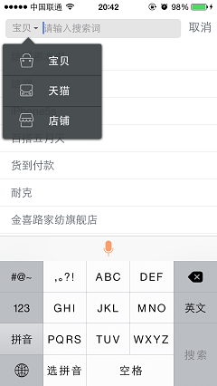
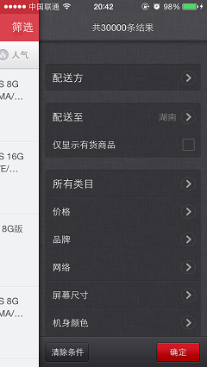
电商类App竞品分析
4、产品功能分析
展示App1、 App2的核心功能界面（如搜索）
对核心功能（搜索）进行详细对比说明
详细说明
2、搜索功能对比
手机淘宝 | 搜索功能很强大，可以搜淘宝商品、店铺、天猫商品，筛选的功能也比较全面，不过太复杂，条目不清晰。另外，可以通过语音搜索。
京东 | 可以搜商品、店铺，筛选的选项较多，条目比较清晰。
淘宝搜索
京东搜索

Slide 9
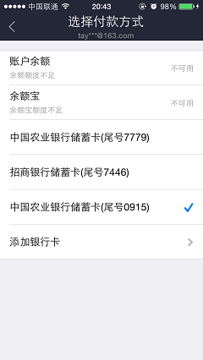
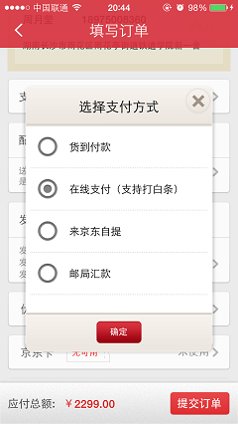
电商类App竞品分析
4、产品功能分析
展示App1、 App2的核心功能界面（如支付）
对核心功能（支付）进行详细对比说明
详细说明
3、支付功能对比
手机淘宝 | 支付宝、余额宝、银行卡快捷支付，不支持货到付款（PC端支持）。
京东 | 京东自提、邮局汇款、货到付款、在线支付（微信支付、银联支付、京东白条）、不支持支付宝。
淘宝支付
京东支付

Slide 10
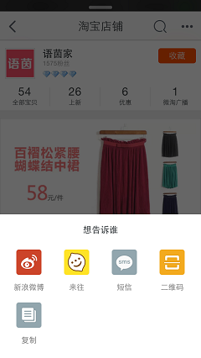
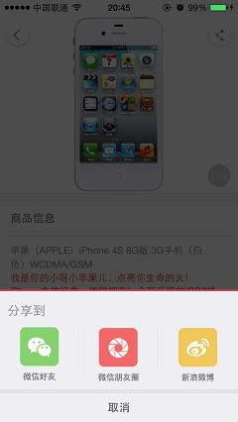
电商类App竞品分析
4、产品功能分析
展示App1、 App2的核心功能界面（如一键分享）
对核心功能（一键分享）进行详细对比说明
详细说明
4、一键分享
手机淘宝 | 新浪微博、来往、短信、二维码、复制商品信息地址
京东 | 新浪微博、微信好友、微信朋友圈
淘宝分享
京东分享

Slide 11
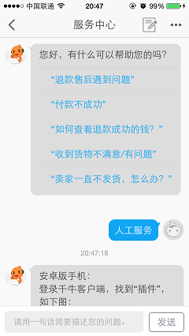
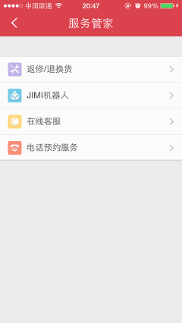
电商类App竞品分析
4、产品功能分析
展示App1、 App2的核心功能界面（如服务中心）
对核心功能（服务中心）进行详细对比说明
详细说明
5、帮助服务
手机淘宝 | 具有机器人服务，不过此功能隐藏较深，安卓版需要安装插件才能提供人工服务，其他版本没有提供
京东 | 具有机器人服务，在线客服（只提供已经下了订单的用户），电话预约服务
淘宝帮助服务
京东帮助服务

Slide 12
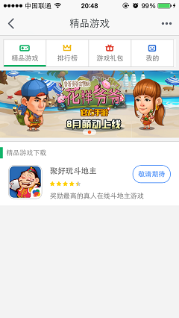

电商类App竞品分析
4、产品功能分析
展示App1、 App2的核心功能界面（如游戏）
对核心功能（游戏）进行详细对比说明
详细说明
6、游戏
手机淘宝 | 游戏需要下载，不过暂时还未上线
京东 | 有摇啊摇功能，可以摇出商品
淘宝游戏
京东”摇啊摇”游戏

Slide 13
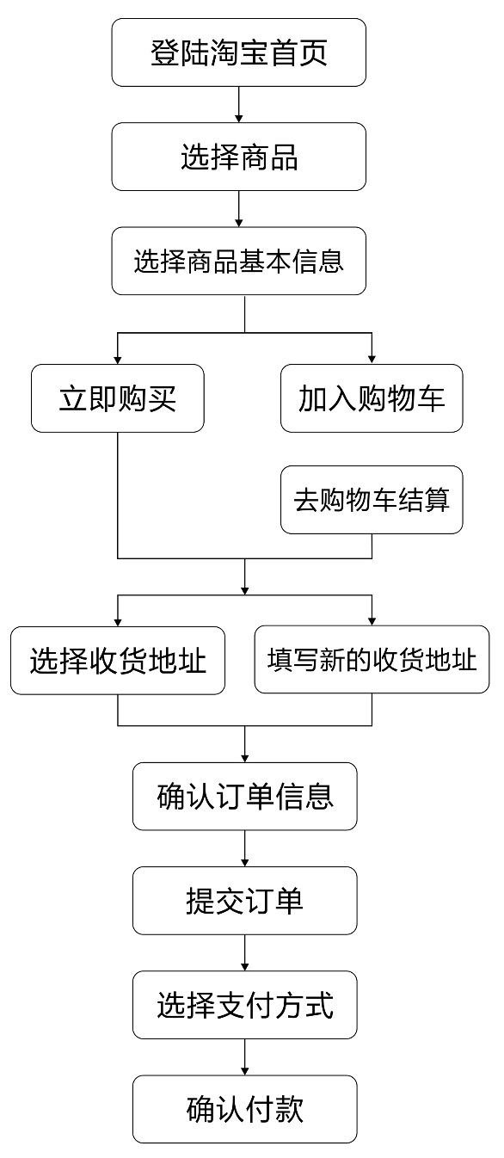
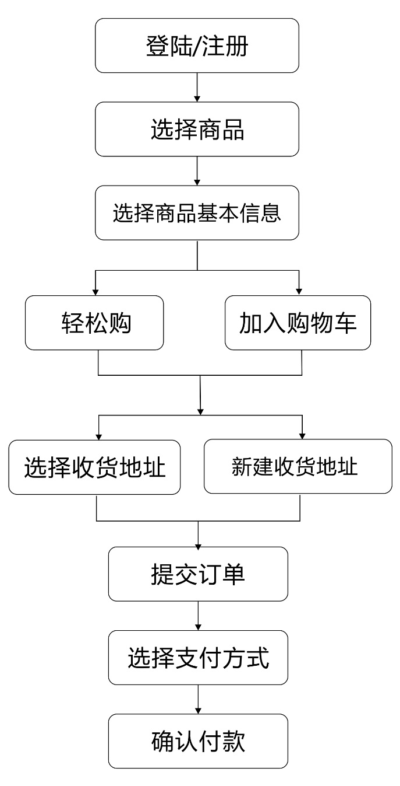
5、购买流程图
总结App1，App2的核心业务流程，并对其进行逐一讲解和分析对比
电商类App竞品分析
淘宝购买流程
京东购买流程

Slide 14
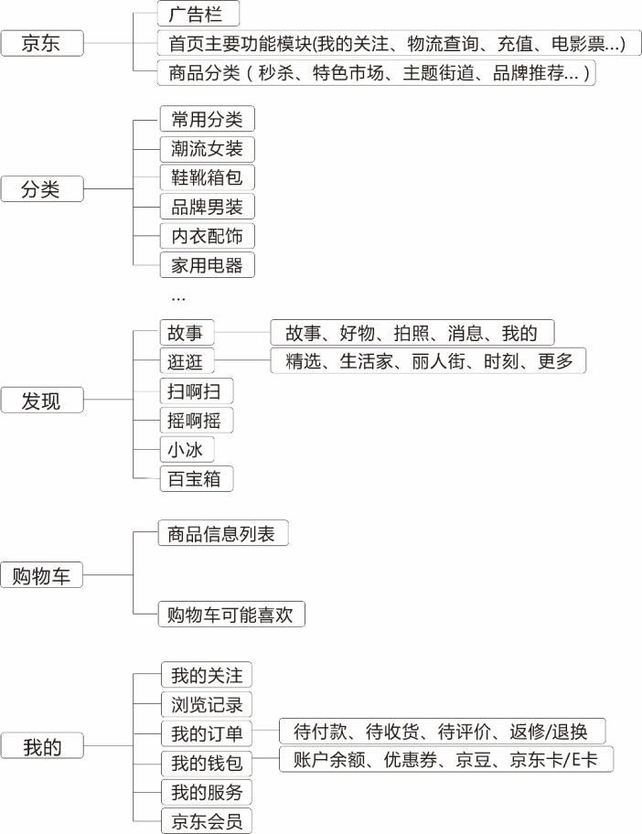
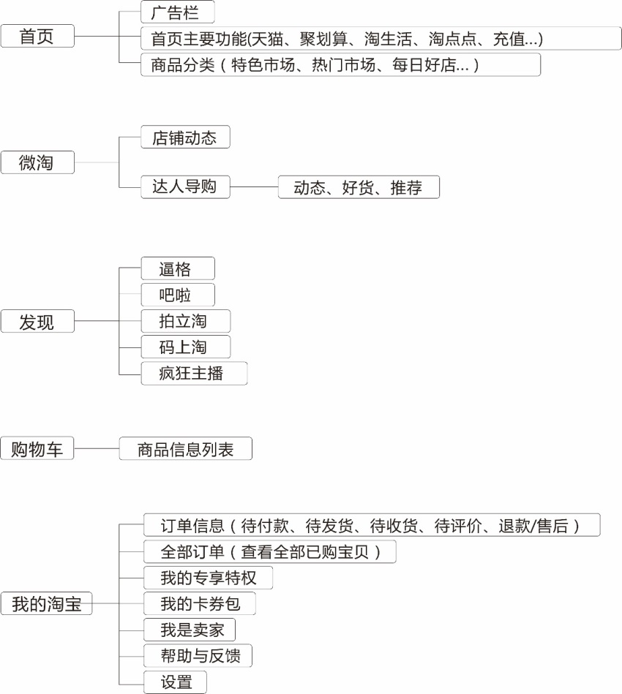
5、信息框架图
总结App1，App2的信息框架图，并对其进行逐一讲解和分析对比。
电商类App竞品分析
淘宝信息框架图
京东信息框架图

Slide 15
电商类App竞品分析
6、界面设计
竞品 | 界面对比
手机淘宝 | 功能复杂导致界面比较臃肿，操作不方便。整体风格以橙色为主。
京东 | 界面清爽，功能明确，操作方便。整体风格以红色为主。

Slide 16
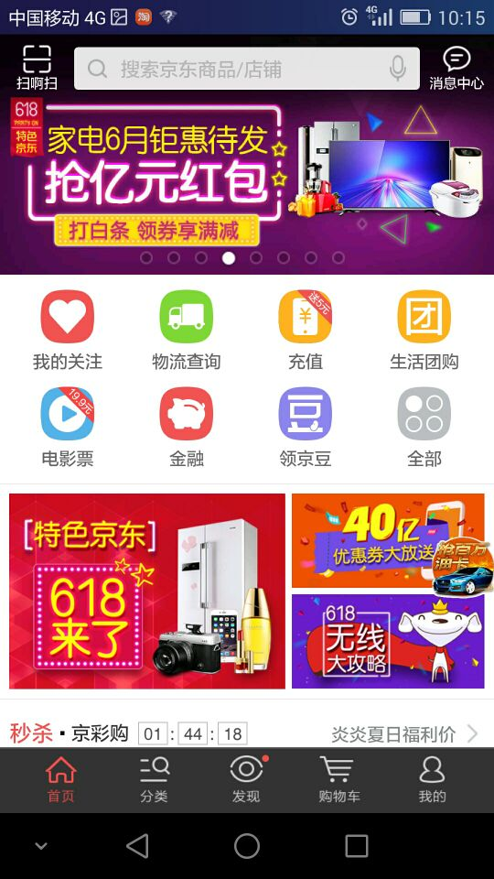
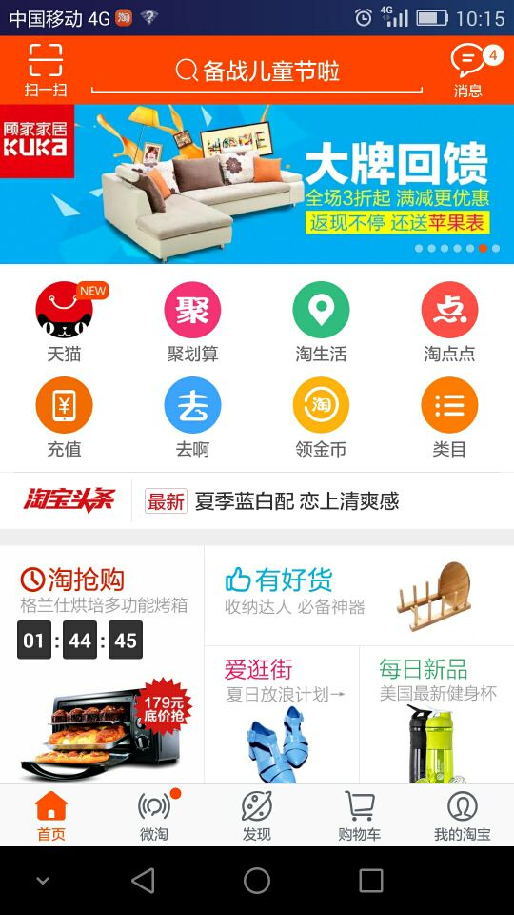
导航设计
7、导航设计：底部导航
淘宝和京东使用了底部导航，同时结合主界面导航设计，保护的信息量也很大。
对App1，App2的首页布局、导航进行分析

Slide 17
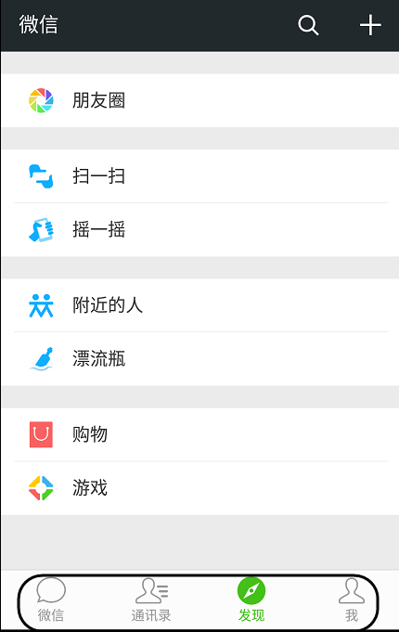
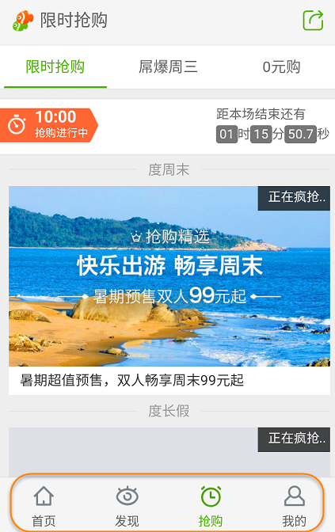
导航设计
7、导航设计：底部导航
右图结合顶部导航可以包含大量的信息，比如右图，点击底部抢购，在顶部有限时抢购，屌爆周三，0元购。
采用国内主流导航模式的App，参见淘宝、新浪体育。
左图: 微信 右图: 同程旅游
对App1、App2中用到的各种导航设计进行分析，说出各自的优点及亮点

Slide 18
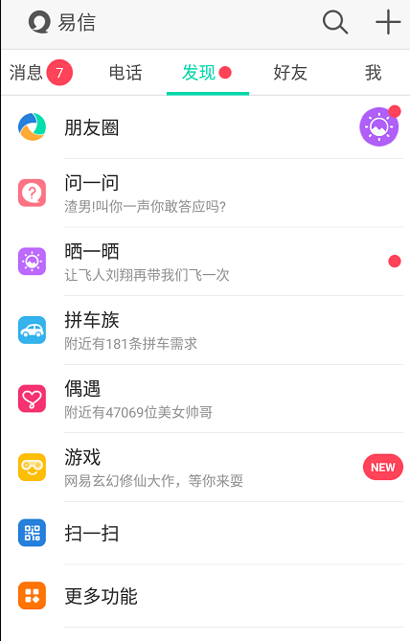
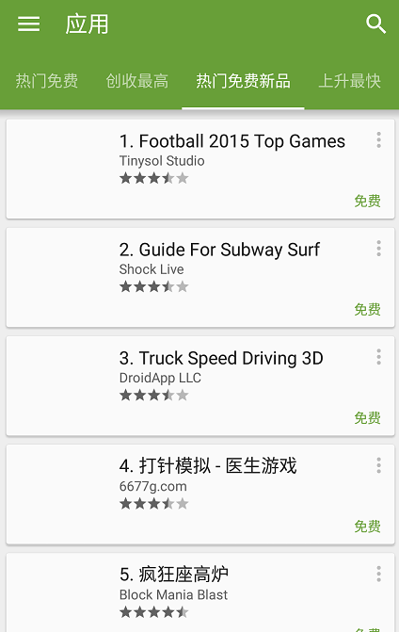
导航设计
7、导航设计:顶部导航
顶部导航，这是google推荐的设计方式，如果大家使用facebook和twitter的话发现都是顶部导航；
官方的解释是让功能”一目了然”。
左图: 易信 右图: google paly
对App1、App2中用到的各种导航设计进行分析，说出各自的优点及亮点
Notes:
易信和google paly。顶部设计，这是google推荐的设计方式，如果大家使用facebook和twitter的话发现都是顶部导航；官方的解释是让功能”一目了然”

Slide 19
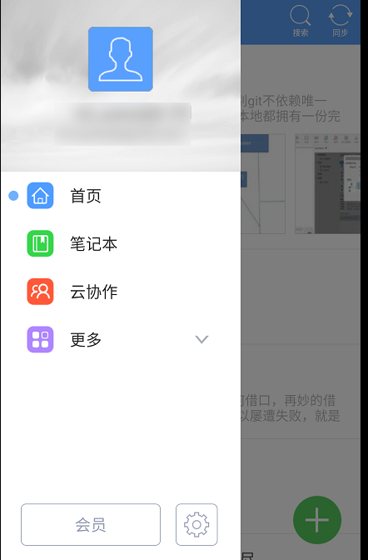
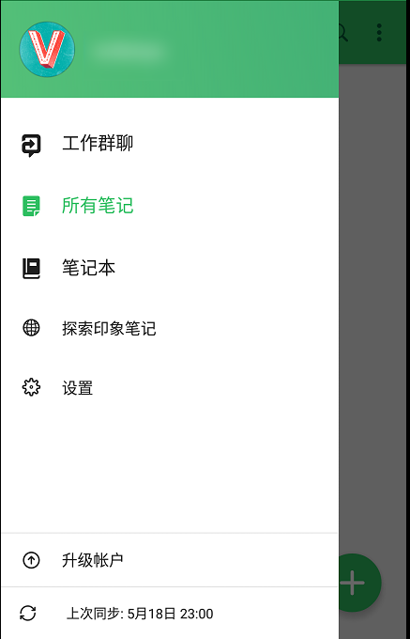
导航设计
7、导航设计:侧滑导航
侧滑导航有效的利用了手机隐藏空间，包含的信息比较大，操作也很方便，是google推荐的方式。
左图: 有道云笔记 右图: 印象笔记
对App1、App2中用到的各种导航设计进行分析，说出各自的优点及亮点。
Notes:
有道云笔记和印象笔记。侧滑导航有效的利用了手机隐藏空间，包含的信息比较大，操作也很方便，是google推荐的方式

Slide 20
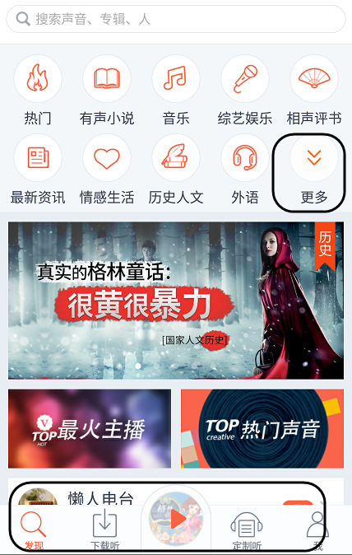
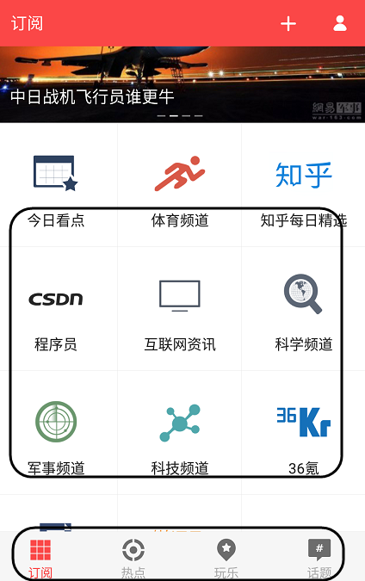
导航设计
7、导航设计:主屏导航
主屏导航：这种方式功能点很清楚，一般都可以定制功能，体现了扁平化设计理念。
左图: 喜马拉雅 右图: zaker
对App1、App2中用到的各种导航设计进行分析，说出各自的优点及亮点。
Notes:
喜马拉雅和zaker。这种方式功能点很清楚，一般都可以定制功能，体现了扁平化设计理念

Slide 21
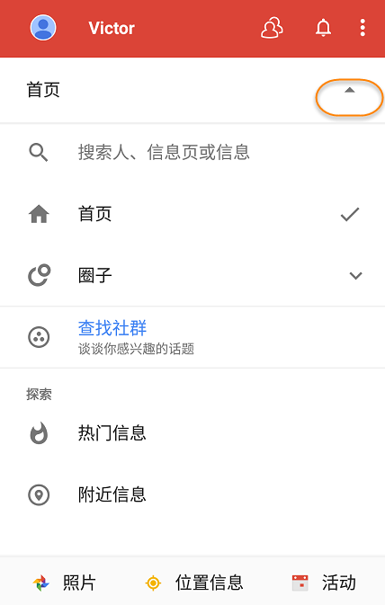
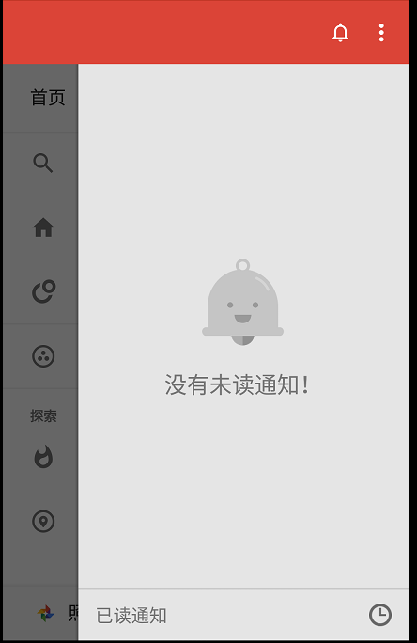
导航设计
7、导航设计:其他
Google+的导航和右侧滑。
对App1、App2中用到的各种导航设计进行分析，说出各自的优点及亮点。
Notes:
Google+的导航和右侧滑。

Slide 22
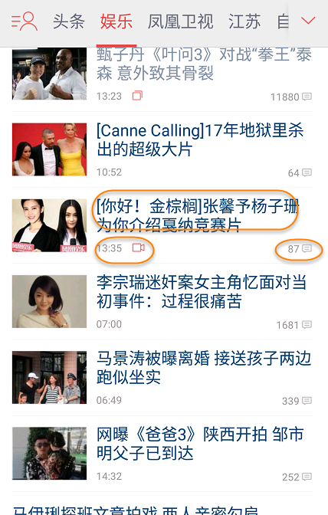
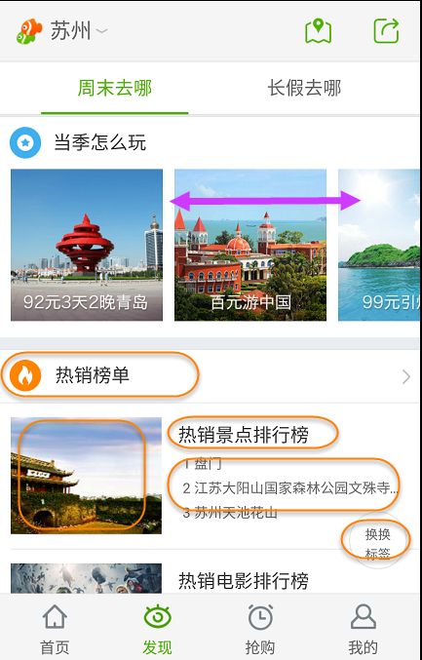
信息设计
8、信息设计
一般的列表显示数据：注意每个条目保护的信息；
数据加载后列表滚动；
列表显示分类；
列表分类变换；
左图: 新闻头条
右图: 同程旅游
对App1、App2中的数据、信息展示方式进行分析，说出各自的优点及亮点。
Notes:
一般的列表显示数据：注意每个条目保护的信息；
数据加载后列表滚动；
列表显示分类；
列表分类变换；

Slide 23
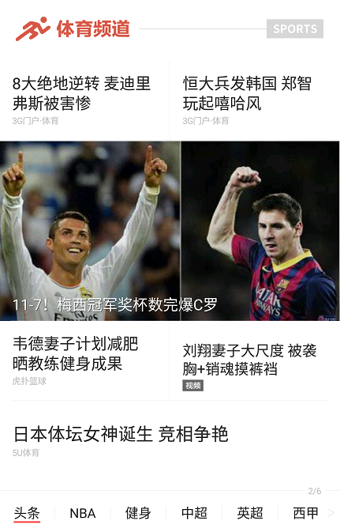
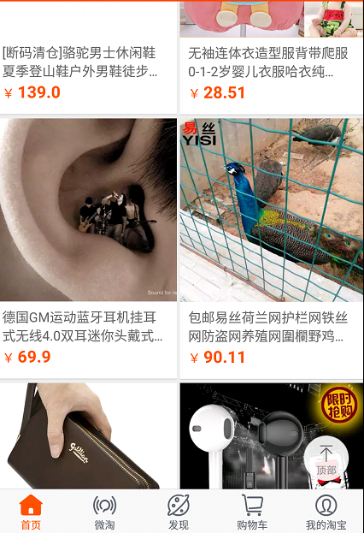
信息设计
8、信息设计
Zaker信息显示有自己的特点，拒绝千篇一律的列表信息；右边的列表显示有突出显示图片的效果，一般用于电商类信息展示。
左图: Zaker 右图: 淘宝
对App1、App2中的数据、信息展示方式进行分析，说出各自的优点及亮点。
Notes:
Zaker和淘宝。Zaker信息显示有自己的特点，拒绝千篇一律的列表信息；右边的列表显示有突出显示图片的效果，一般用于电商类信息展示

Slide 24
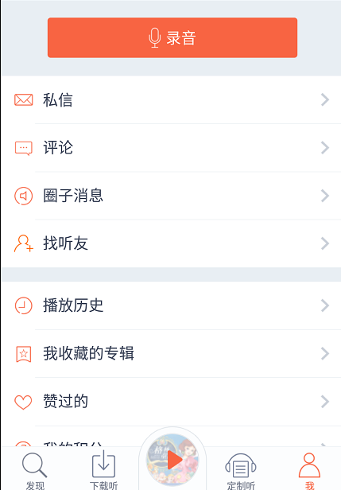
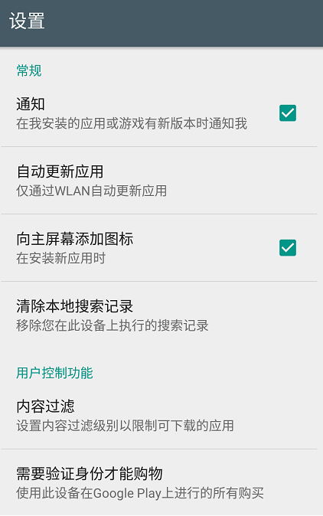
设置
9、设置
设置一般包括：图标，文字和向右的箭头，表示还有下一级菜单。
左图: 喜马拉雅 右图: Google play
对App1、App2中的设置界面进行分析
Notes:
设置一般包括：图标，文字和向右的箭头，表示还有下一级菜单

Slide 25
App 分类目录
返回
分类 | 应用
社交应用 | 微信、新浪微博、QQ空间、facebook、陌陌、YY语音
地图导航 | Google地图、导航犬、凯立德导航、谷歌地图、图吧导航、高德地图、8684公交地铁、搜狗地图、谷歌街景、坐车网
网购支付 | 淘宝、大众点评、天猫、京东商城、蘑菇街、美团、淘打折、团购大全、拉手团购、美丽说、豆角优惠、掌上亚马逊、当当网、苏宁易购、支付宝
通话通讯 | （微信、手机QQ、YY语音）、（QQ通讯录、QQ同步助手）、（掌上宝网络电话、UU电话）
生活消费类 | 旅游: 携程旅行、去哪儿旅行、穷游、同程旅游、阿里旅行、艺龙旅行、途牛旅游、百度旅游、 订餐类:美团、饿了么、百度外卖、大众点评、肯德基、必胜客、身边美食团、淘点点
查询工具 | 我查查、墨迹天气、查一查辨真伪、快拍二维码、号码百事通、盛名列车时刻表、航班管家
拍摄美化 | 美图秀秀、美图贴贴、美颜相机、美视、魔漫相机、拼立得、快图浏览、3D全景照相机、百度魔图、美人相机、磨屏漫画、照片大头贴、PhotoWarp、GIF快手、多棱相机
影音播放 | 百度音乐、酷狗音乐、QQ音乐、多米音乐、爱奇艺、酷我音乐、手机电视、PPTV、优酷、快播、暴风影音
图书阅读 | iReader、云中书城、懒人看书、QQ阅读、手机阅读、开卷有益
浏览器 | UC浏览器、QQ浏览器
新闻资讯 | 腾讯新闻、网易新闻、今日头条、搜狐新闻、ZAKER、Flipboard、鲜果联播、新浪体育、凤凰新闻、一点资讯、澎湃

Slide 26
Thanks

